Slide 2
Déviation d’Allan & modèle d’erreurs capteur
Jean-Philippe Michel

Slide 3
La déviation d’Allan
Généralités
C’est un outil statistique qui permet d’analyser la stabilité des mesures d’un capteur physique
Introduit historiquement pour l’analyse de la stabilité des horloges atomiques
Permet d’identifier graphiquement différentes composantes de bruit
Est bien adaptée lorsque la mesure analysée est théoriquement constante
Applications inertielles : pour déterminer les caractéristiques de bruit ou valider un modèle prédéfini
  Mesures IMU : utilisable en statique, micro mouvements peuvent être gênants
  Erreurs de mesure d’un capteur externe
  Innovations réduites du filtre de Kalman : bruit blanc gaussien réduit en théorie
Limitations : ne permet pas de distinguer tous les types de bruit, par exemple : dérivée de bruit blanc et quantification (pente -1 dans les 2 cas)

Slide 4
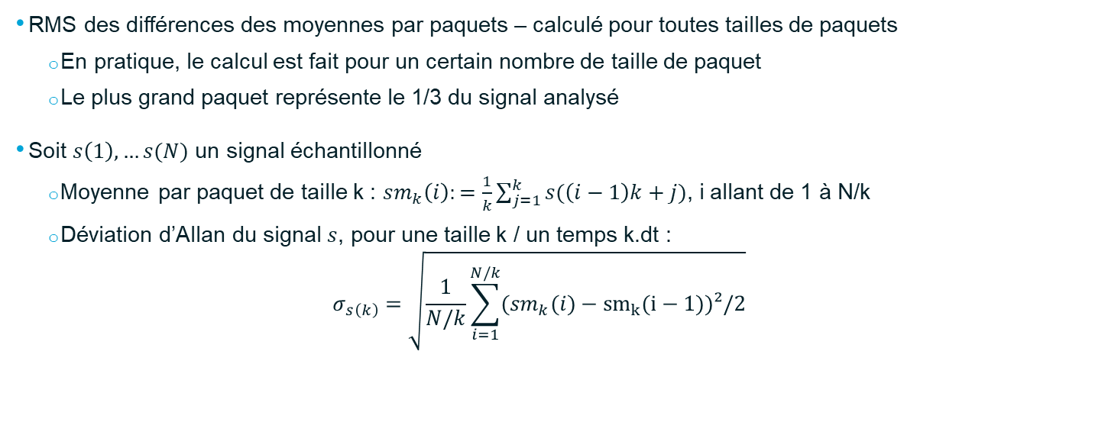
Définition mathématique de la déviation d’Allan
RMS des différences des moyennes par paquets – calculé pour toutes tailles de paquets
  En pratique, le calcul est fait pour un certain nombre de taille de paquet
  Le plus grand paquet représente le 1/3 du signal analysé
Soit $s\left(1\right),…s(N)$ un signal échantillonné
  Moyenne par paquet de taille k : $sm_{k}\left(i\right):=\frac{1}{k}\sum_{j=1}^{k}{s(\left(i−1\right)k+j)}$, i allant de 1 à N/k
  Déviation d’Allan du signal $s$, pour une taille k / un temps k.dt :
  $$σ_{s\left(k\right)}=\sqrt{\frac{1}{N/k}\sum_{i=1}^{N/k}{{(sm}_{k}(i)}−{sm}_{k}(i−1))²/2}$$

Slide 5
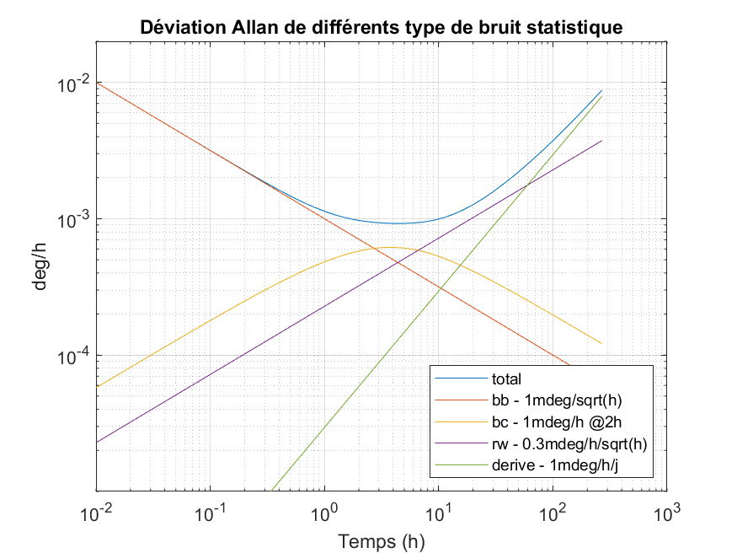
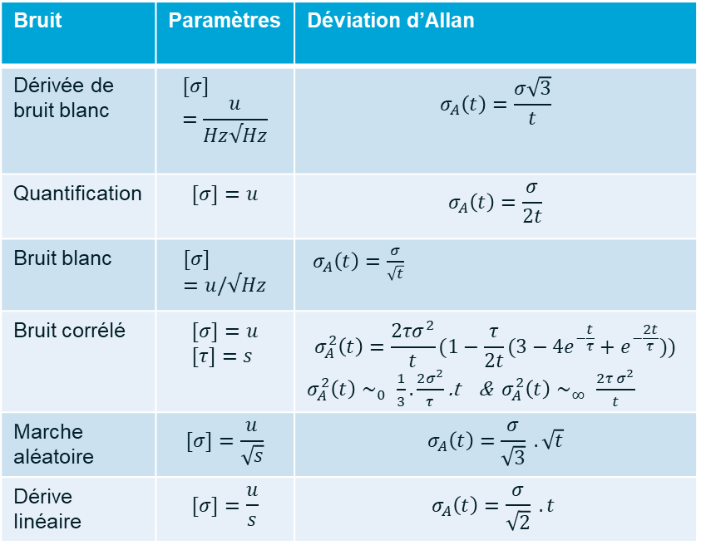
Formulaire et illustration pour les bruits statistiques classiques
Bruit | Paramètres | Déviation d’Allan
Dérivée de bruit blanc | $$[σ]=\frac{u}{Hz√Hz}$$ | $$σ_{A}\left(t\right)=\frac{σ\sqrt{3}}{t}$$
Quantification | $$[σ]=u$$ | $$σ_{A}\left(t\right)=\frac{σ}{2t}$$
Bruit blanc | $$[σ]=u/√Hz$$ | $σ_{A}\left(t\right)=\frac{σ}{\sqrt{t}}$
Bruit corrélé | $$[σ]=u \\ [τ]=s$$ | $$σ_{A}^{2}\left(t\right)=\frac{2τσ^{2}}{t}(1−\frac{τ}{2t}(3−4e^{−\frac{t}{τ}}+e^{−\frac{2t}{τ}}))$$ $σ_{A}^{2}\left(t\right)∼_{0} \frac{1}{3}.\frac{2σ^{2}}{τ}$ .t & $σ_{A}^{2}\left(t\right)∼_{∞} \frac{2{τ σ}^{2}}{t}$
Marche aléatoire | $$[σ]=\frac{u}{\sqrt{s}}$$ | $$σ_{A}\left(t\right)=\frac{σ}{\sqrt{3}} . \sqrt{t}$$
Dérive linéaire | $$[σ]=\frac{u}{s}$$ | $$σ_{A}\left(t\right)=\frac{σ}{\sqrt{2}} . t$$
Pour un bruit composite, les variances des différents types de bruit s’ajoutent

Slide 6
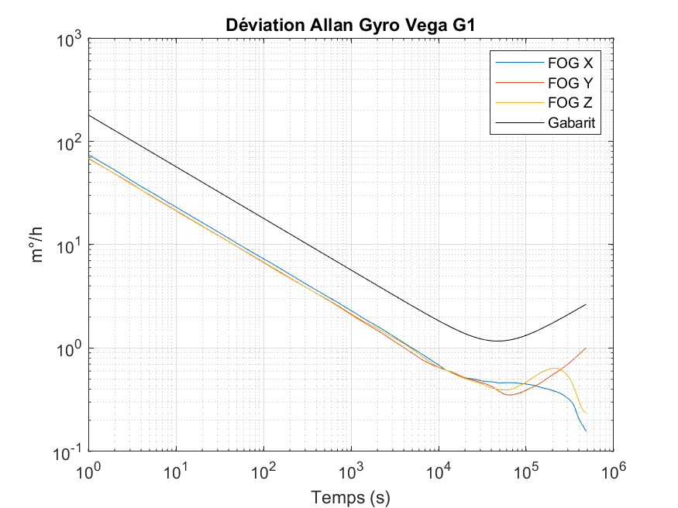
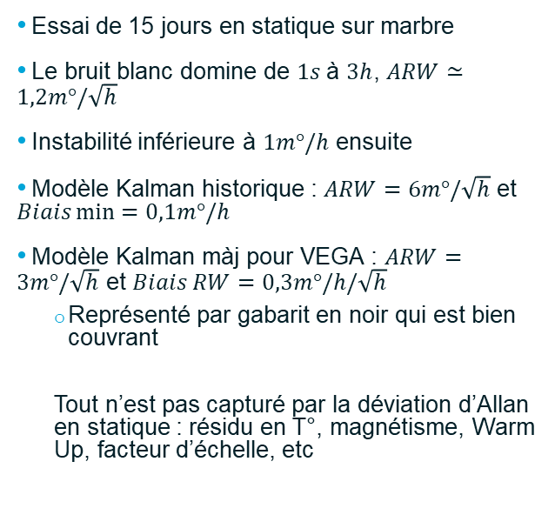
Déviation d’Allan inertielle : FOG120 sur VEGA
Contribue à determiner & valider le modèle d’erreur
Essai de 15 jours en statique sur marbre
Le bruit blanc domine de $1s$à $3h$, $ARW≃1,2m°/\sqrt{h}$
Instabilité inférieure à $1m°/h$ ensuite
Modèle Kalman historique : $ARW=6m°/\sqrt{h}$ et $Biais\min{=0,1m°/h}$
Modèle Kalman màj pour VEGA : $ARW=3m°/\sqrt{h}$ et $Biais RW=0,3m°/h/\sqrt{h}$
  Représenté par gabarit en noir qui est bien couvrant
  Tout n’est pas capturé par la déviation d’Allan en statique : résidu en T°, magnétisme, Warm Up, facteur d’échelle, etc

Slide 7
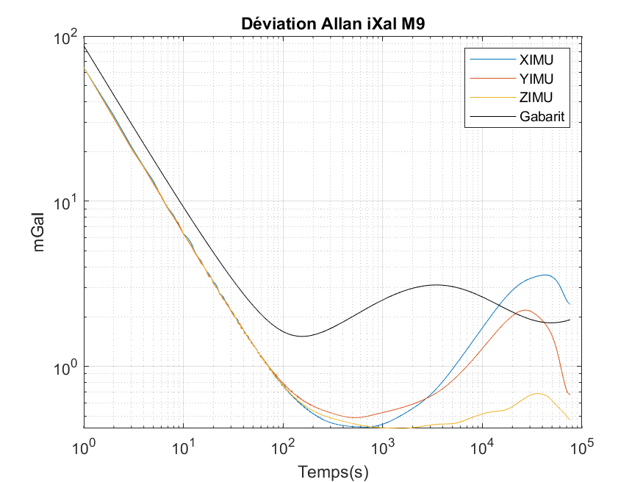
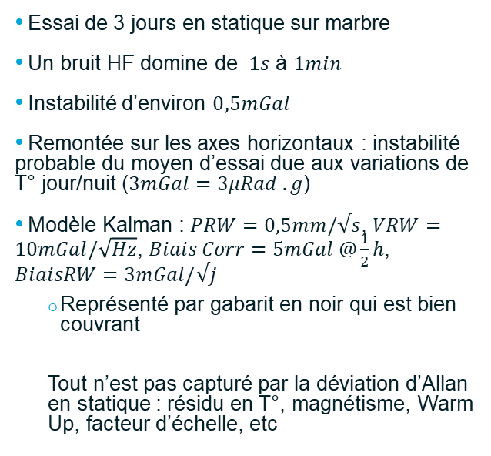
Déviation d’Allan inertielle : iXal sur M9
Contribue à determiner & valider le modèle d’erreur
Essai de 3 jours en statique sur marbre
Un bruit HF domine de $1s$ à $1min$
Instabilité d’environ $0,5mGal$
Remontée sur les axes horizontaux : instabilité probable du moyen d’essai due aux variations de T° jour/nuit ($3mGal=3μRad . g$)
Modèle Kalman : $PRW=0,5mm/√s$, $VRW=10mGal/\sqrt{Hz}$, $Biais Corr=5mGal @\frac{1}{2}h$, $BiaisRW=3mGal/√j$
  Représenté par gabarit en noir qui est bien couvrant
  Tout n’est pas capturé par la déviation d’Allan en statique : résidu en T°, magnétisme, Warm Up, facteur d’échelle, etc

Slide 8
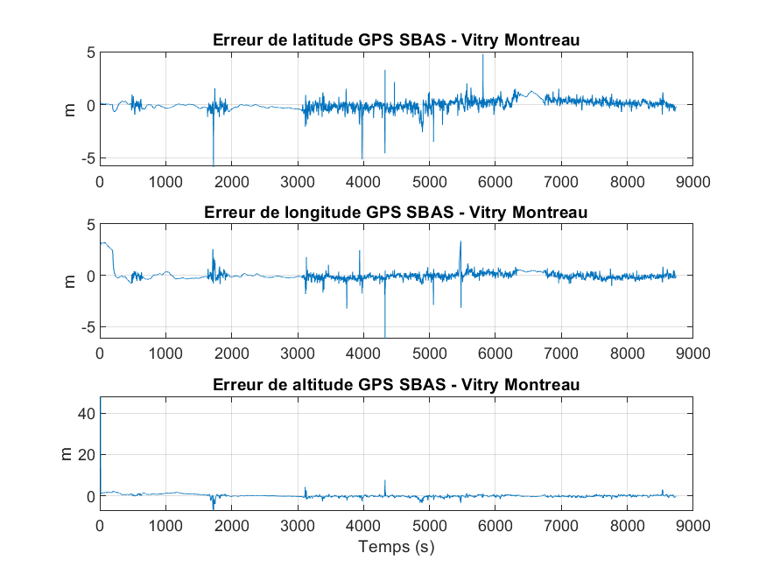
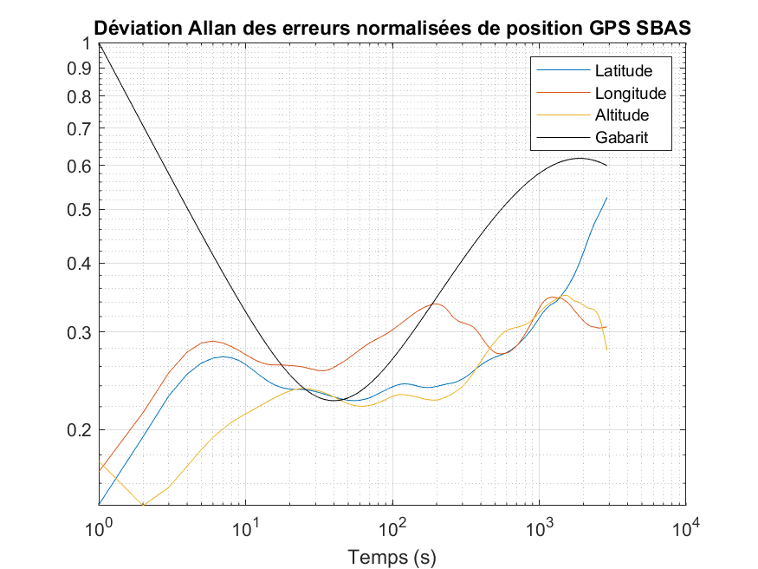
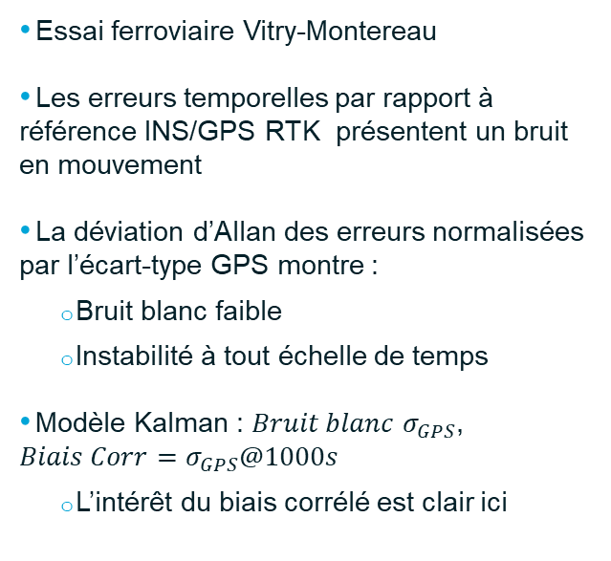
Déviation d’Allan d’un capteur externe : GPS SBAS
Contribue à determiner & valider le modèle d’erreur
Essai ferroviaire Vitry-Montereau
Les erreurs temporelles par rapport à référence INS/GPS RTK présentent un bruit en mouvement
La déviation d’Allan des erreurs normalisées par l’écart-type GPS montre :
  Bruit blanc faible
  Instabilité à tout échelle de temps
Modèle Kalman : $Bruit blanc$ $σ_{GPS}$, $Biais Corr=σ_{GPS}@1000s$
  L’intérêt du biais corrélé est clair ici

Slide 9
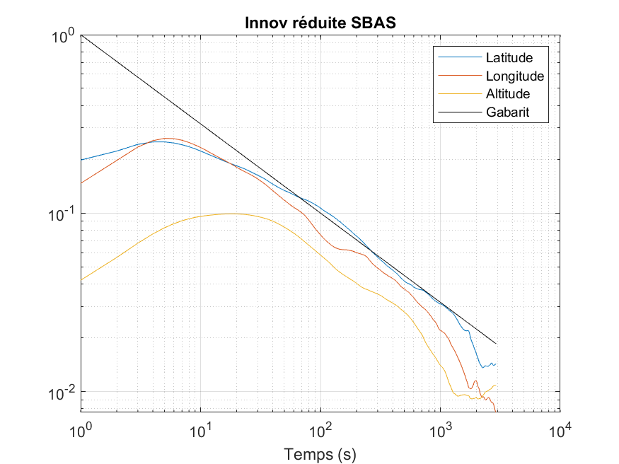
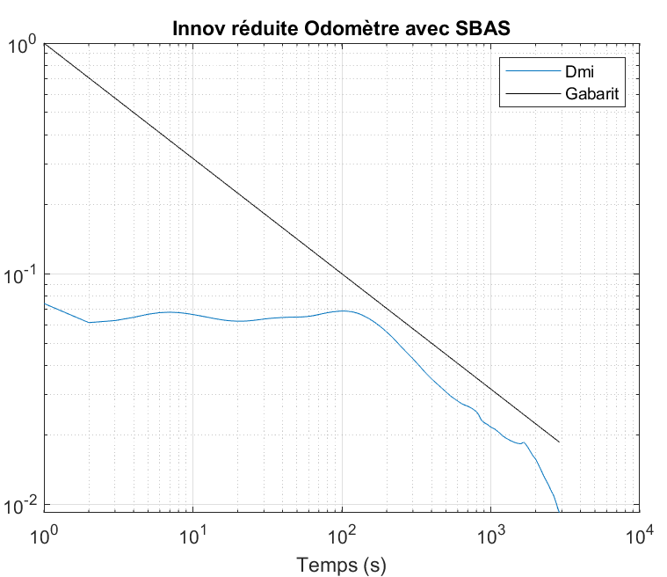
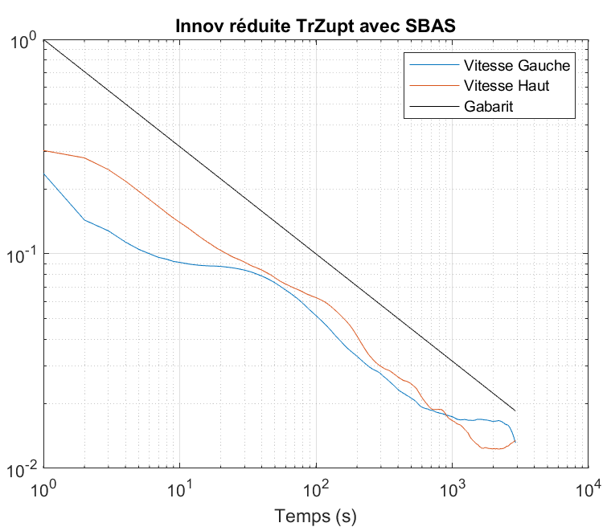
Déviation d’Allan d’une innovation normalisée : GPS SBAS / Dmi / Mdl véhicule
Permet de valider le modèle d’erreur en navigation
Essai ferroviaire Vitry-Montereau
L’innovation réduite est en théorie un bruit blanc : même gabarit pour tous les capteurs
Faible en temps court : les bruits de mesure sont lâches par rapport au bruit effectif
Plus fort pour GPS car mesure dominante en terme d’information
Tout est OK

Slide 10
Conclusion
Déploiement de la méthode
Intérêt : représentation graphique simple des différents types de bruit
  Pour déterminer les modèles
    Niveau et constante de temps des instabilités
    Attention : ne capture pas les erreurs constantes
  Pour valider les modèles
    Notamment sur l’innovation réduite, permet de comparer les capteurs
Script générique allan_overlap, facile à utiliser et assez rapide
C’est une des représentations les plus utilisées pour l’évaluation des capteurs inertiels

